Slide 1
Особенности методики преподавапния курса ОРКСЭ
Лектор: О.В.Лебедева,к.п.н., доцент КГУ им. Н.А. Некрасова

Slide 2
Основа школьного урока ОРКСЭ
Основа урока- это формирование духовного мира ребенка, его нравственного «стержня», в центре которого лежит стремление к Красоте, Добру, Правде, к тому, что возвышает человека.
В нерасторжимом единстве основной педагогической формулы «Обучение – воспитание» акцент перенесен на воспитание.

Slide 3
Уроки Человековедения
Приоритетными на уроках культурологического направления являются не узкоспециальные задачи, связанные с передачей т.н. ЗУН (знаний, умений и навыков), а задача целостно-личностного развития человека.
Урок культурологической направленности –
Живой, сложный, развивающийся художественно-педагогический процесс совместной творческой деятельности учителя и учеников, направленный на открытие жизни, на познание и себя в этом мире.

Slide 4
Урок как единый художественный образ
Стержнем урока является художественно-педагогическая идея, которая концентрирует в себе нравственно-воспитательную направленность урока. Если тема определяет образовательный уровень урока, то идея определяет его художественный смысл.

Slide 5
Художественно-педагогическая идея урока
«Выход на художественно-педагогическую идею не случаен. Он был связан с попыткой иного осмысления единства образовательных, воспитательных и развивающих задач урока, с попыткой нахождения иного способа их постановки, их объединения в единое целое»
Л.В. Горюнова

Slide 6
Художественно-педагогическая идея урока
Это идейно-нравственный стержень урока (его нравственный заряд), внутренняя идейно-нравственная установка на уроке, его ориентир на связь с жизнью.
Это центральный художественный замысел урока

Slide 7
Художественно-педагогическая идея урока
«Как луч пронизывает она урок, освещает все другие частные задачи, решаемые на уроке, двигает детей и учителя к личностному, значимому результату, обеспечивает процесс развития на уроке, окрашивая и выводя на уровень жизни, общечеловеческих ценностей каждый его момент»
Л.В. Горюнова

Slide 8
Художественно-педагогическая идея урока
Художественно-педагогическая идея урока может иметь различное воплощение: и в поэтических строках, и в словесном толковании, и высказываниях авторитетов, но всегда в идее должен быть выход в жизнь, в мир человека.

Slide 9
Примеры художественно-педагогических идей уроков культурологического направления
Тема урока | Художественно-педагогическая идея урока
ОПК. «Священное писание» | «Это Священное Писание, какое чудо и какая сила, данные с Него человеку!» Ф.Достоевский
Основы исламской культуры. Нравственные ценности ислама: дружба, гостеприимство | Быть моральным, нравственным, этичным - значит оказывать повиновение издревле установленному закону или обычаю.

Slide 10
Примеры художественно-педагогических идей уроков культурологического направления
Тема урока | Художественно-педагогическая идея урока
Основы иудейской культуры. «Ценности семейной жизни в иудейской традиции» | "Человек не может жить без жены, женщина не может жить без мужа, и двое не могут жить без присутствия Бога" (Брахот 9:1)"
Основы светской этики. «Добро и зло» | Добрее не тот человек, который не делает зла, а тот, который его не желает.

Slide 11
Примеры художественно-педагогических идей уроков культурологического направления
Тема урока | Художественно-педагогическая идея урока
Основы православной культуры. «Православный храм» | «И не знали – на небе или на земле мы: ибо нет на земле такого зрелища и красоты такой не знаем, как и рассказать об этом» ( Из «Повести временных лет»)

Slide 12
Особенности методики преподавания ОПК на примере темы «Защита Отечества»

Slide 13
Методы художественно-образного преподавания, способствующие развитию эмоционального восприятия материала урока
    Метод беседы с применением наглядных художественных средств.
    Метод выразительного исполнения (музыки, стихов, прозаического текста).
    Метод образного постижения (анализа как «воскрыление к сути») художественного произведения.

Slide 14
Методы художественно-образного преподавания, способствующие развитию эмоционального восприятия материала урока
    Метод моделирования урока по принципу художественно-педагогической драматургии.
    Метод образного «погружения» учащихся в проблему урока.
    Метод моделирования художественно-творческого процесса (например, закончить рассказ за писателя).

Slide 15
Технологии театральной педагогики на уроках духовно-нравственного цикла
Актерские умения педагога
Технология бессловесных действий.
Технология словесного воздействия.
Режиссерские умения педагога
Технология моделирования урока по принципу художественно-педагогической драматургии

Slide 16
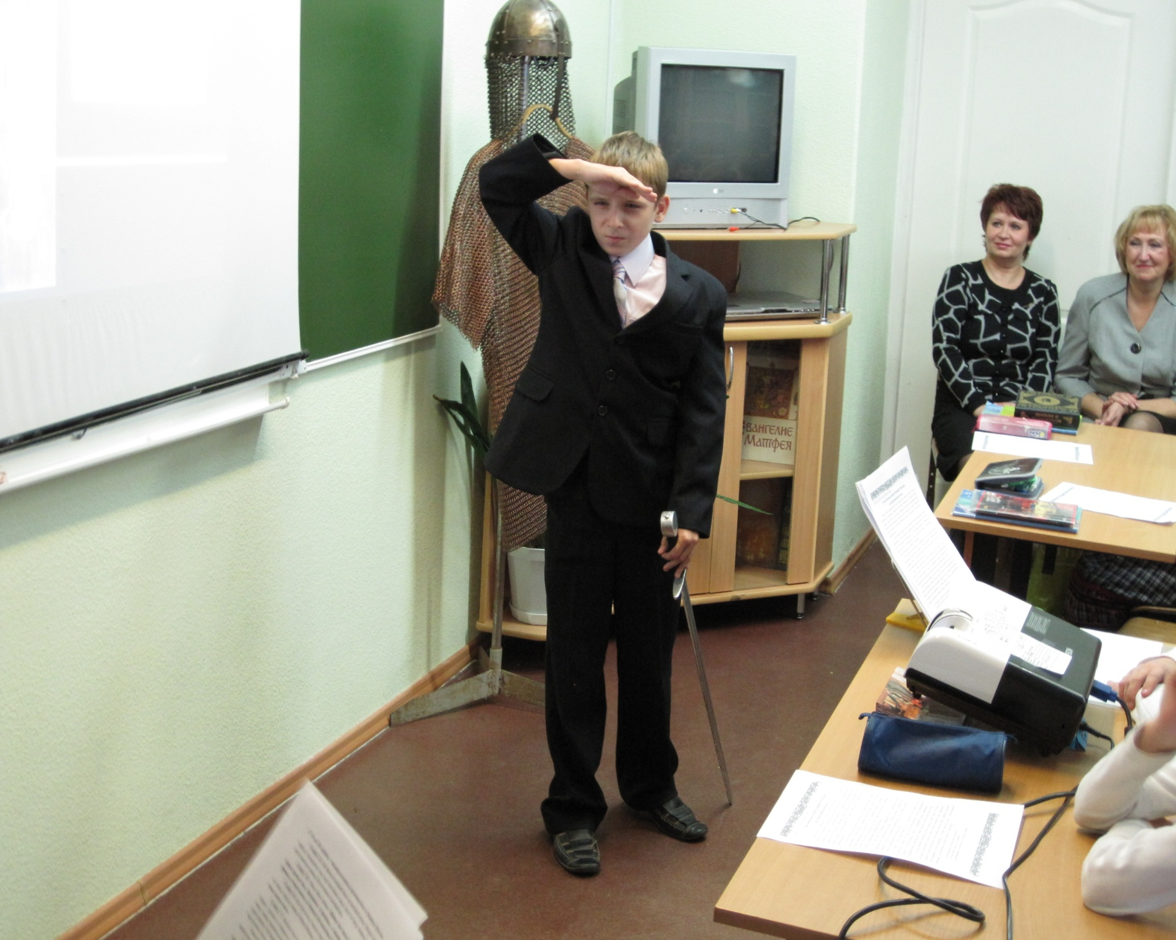

Slide 17
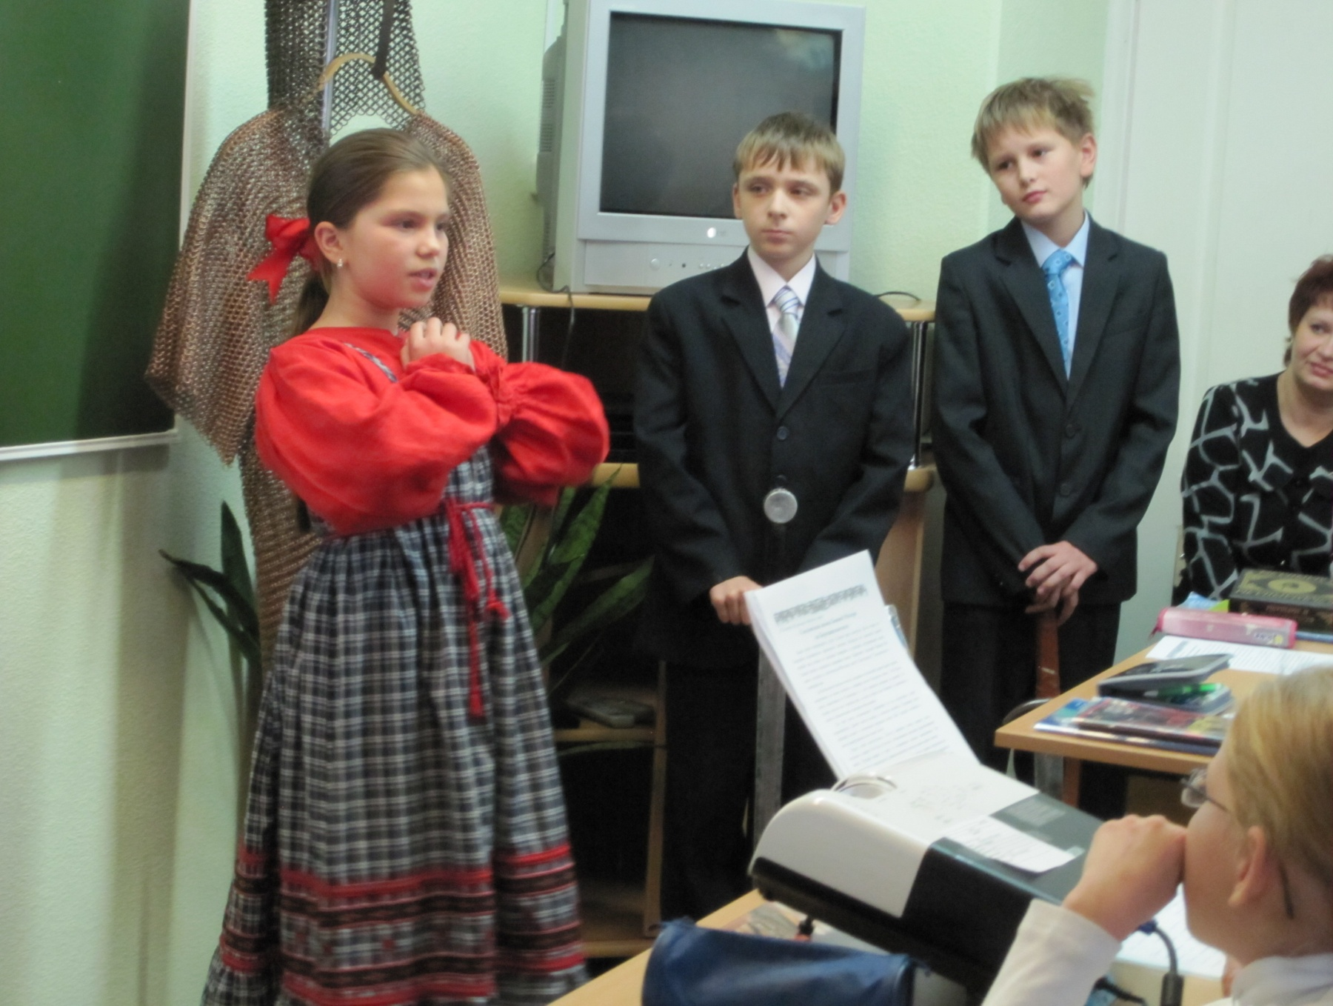

Slide 18
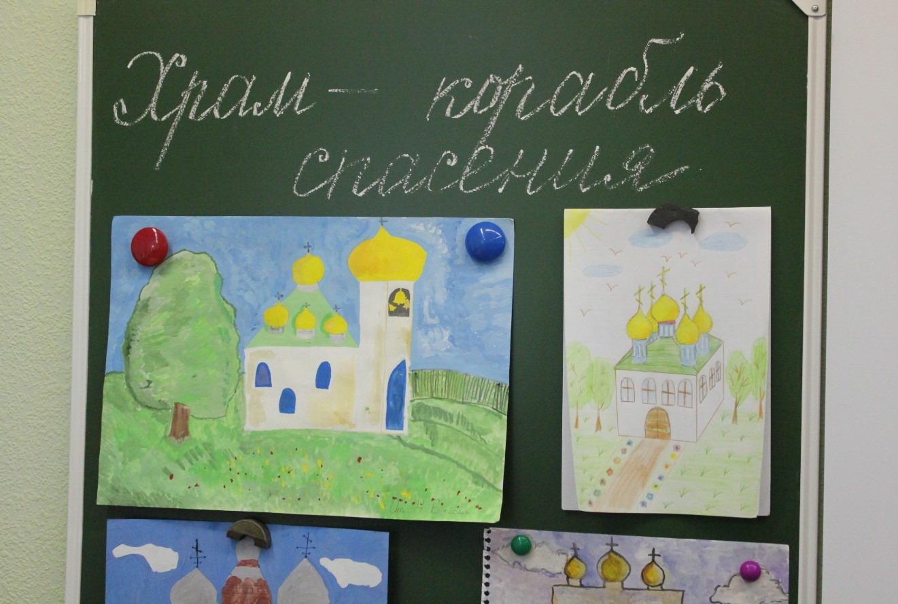

Slide 19
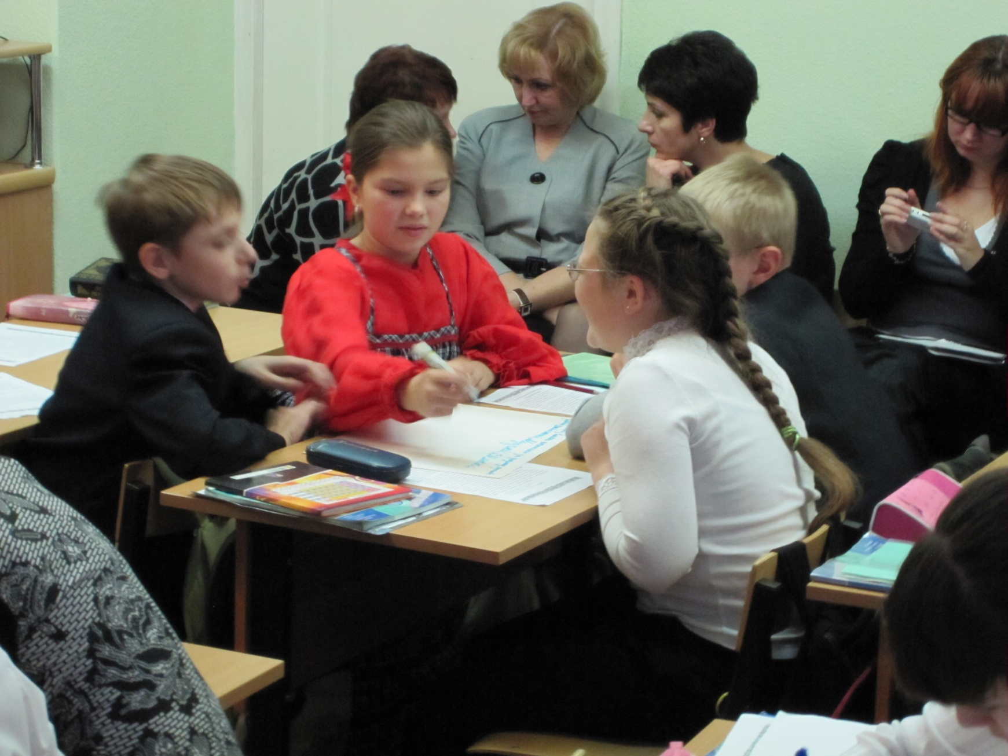

Slide 20
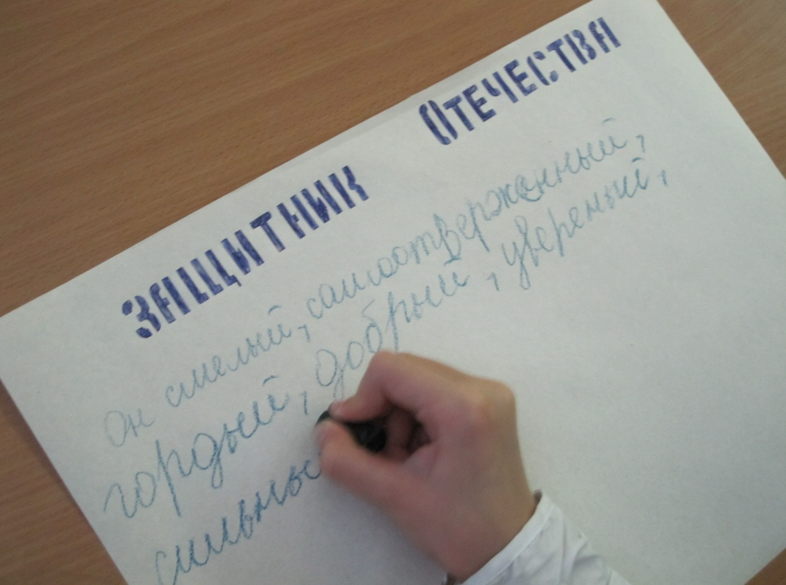
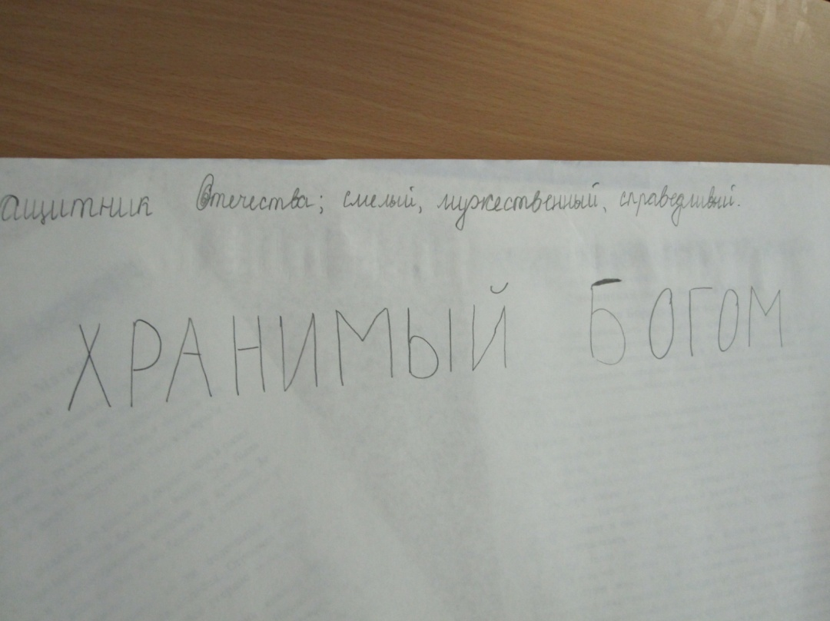

Slide 21

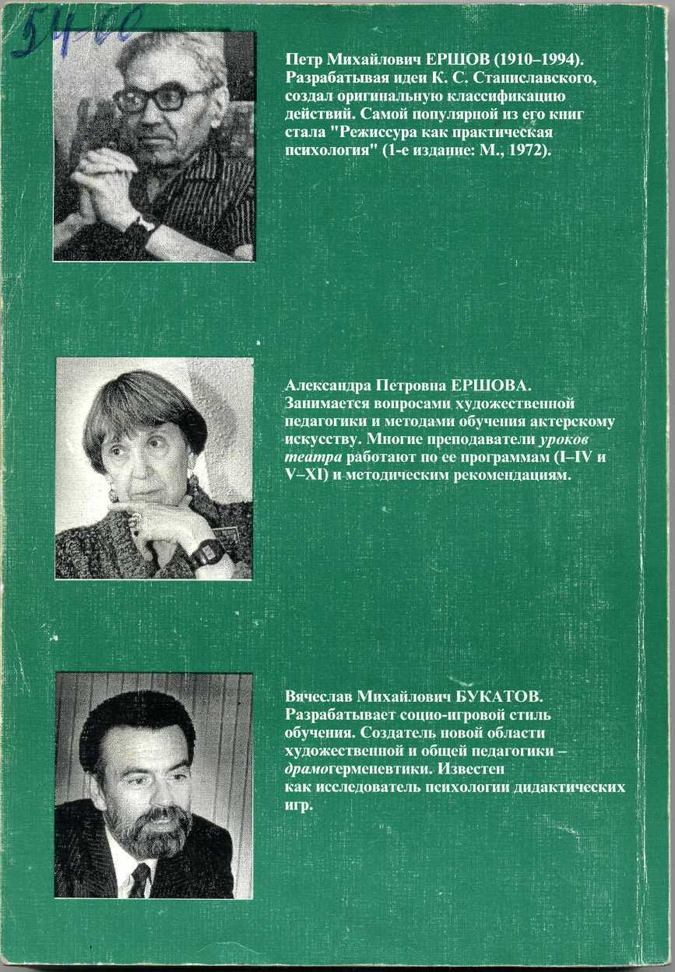
Рекомендуемая литература

Slide 22
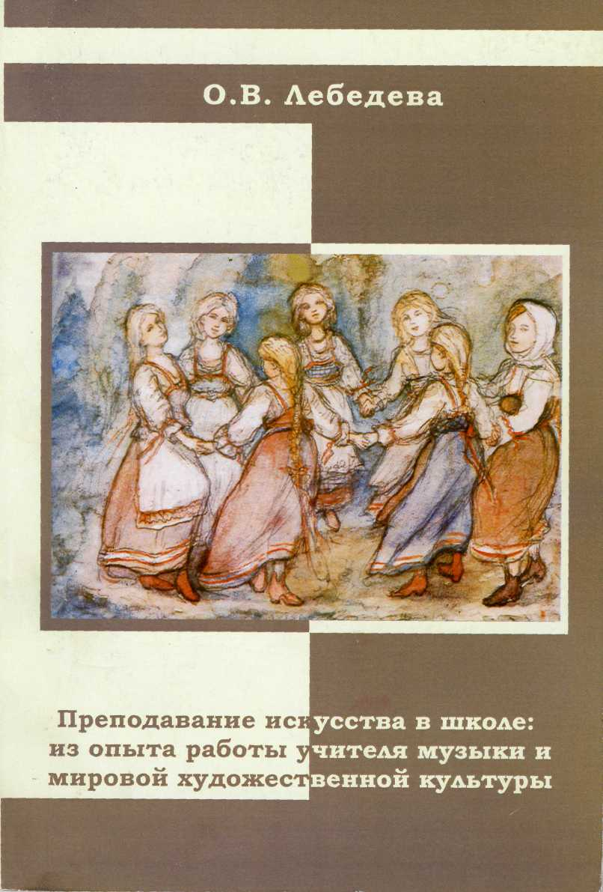

Рекомендуемая литература

Slide 23
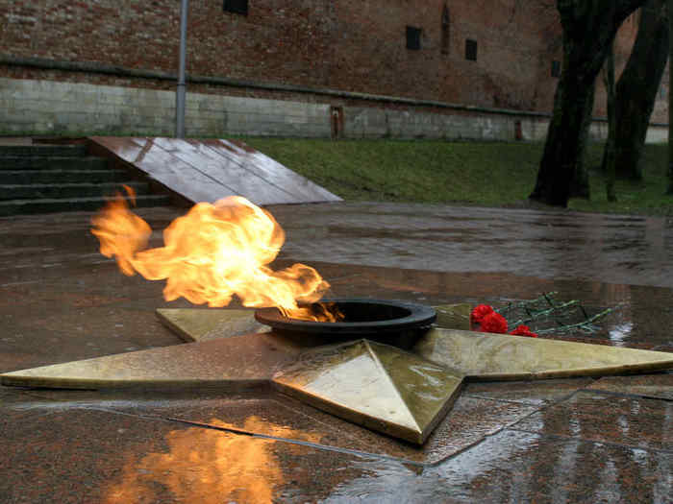

Защита Отечества
Сила Отечества в памяти о
героях-защитниках
Три поля Русской земли
О Святых защитниках Родины

